Slide 1
§3-6确定晶格振动谱的实验方法
描述晶格振动有两种方式：
  格波色散关系曲线(晶格振动谱)；
    --------ω(q)
  晶格振动模式密度(频率分布函数);
    --------g(ω)(§3-9)
确定晶格振动谱的实验方法：
  中子非弹性散射；
  光的散射(光子与晶格的非弹性散射 )；
  X射线散射；

Slide 2
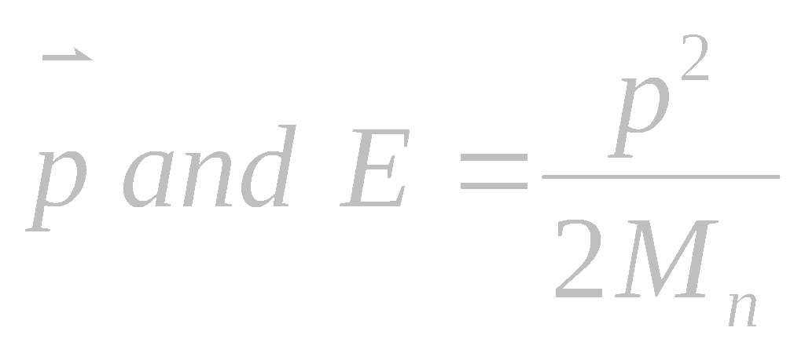
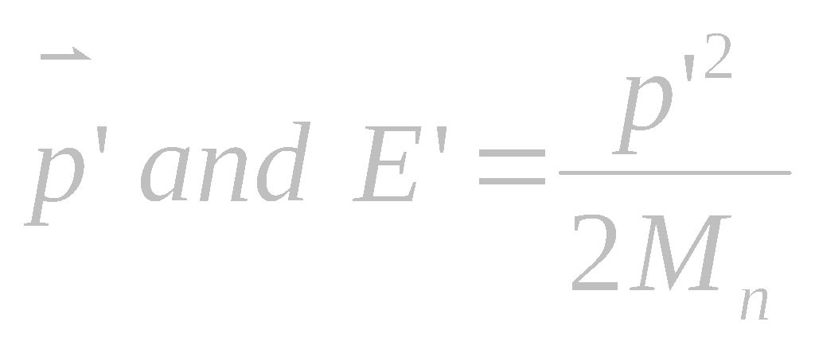

晶格振动的频率和波矢间的关系 —— 晶格振动的振动谱
1. 中子非弹性散射
入射晶体时中子的动量和能量
出射晶体后中子的动量和能量

Slide 3
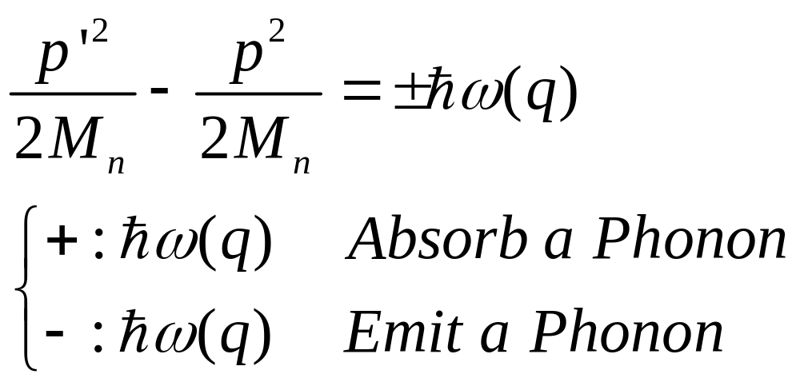
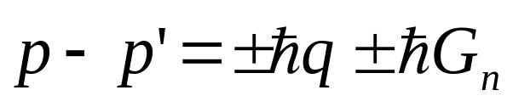
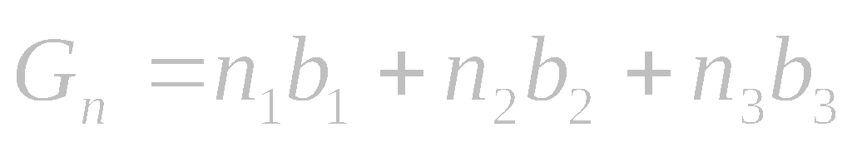
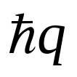
能量守恒
动量守恒
倒格子矢量
声子的准动量

Slide 4
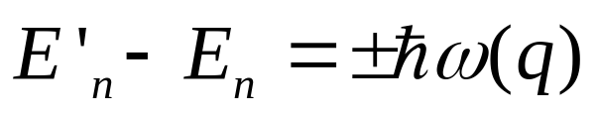
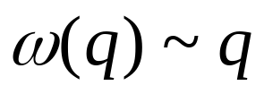
—— 中子的能量 ____ 0.02~0.04 eV
—— 声子的能量 ____ ~10 ^{–2} eV 两者具有相同的数量级
测得各个方位上入射中子和散射中子的能量差
—— 确定声子的频率
根据入射中子和散射中子方向的几何关系
—— 确定声子的波矢
—— 得到声子的振动谱
—— 从反应堆出来的慢中子的能量与声子的能量接近，容易测定中子散射前后的能量变化，直接给出声子能量的信息

Slide 5
三轴中子谱仪结构示意图(P117-图3-15)
单色器
中子源
2θ
准直器
准直器
分析器
样品
ф
θ′
探测器

Slide 6
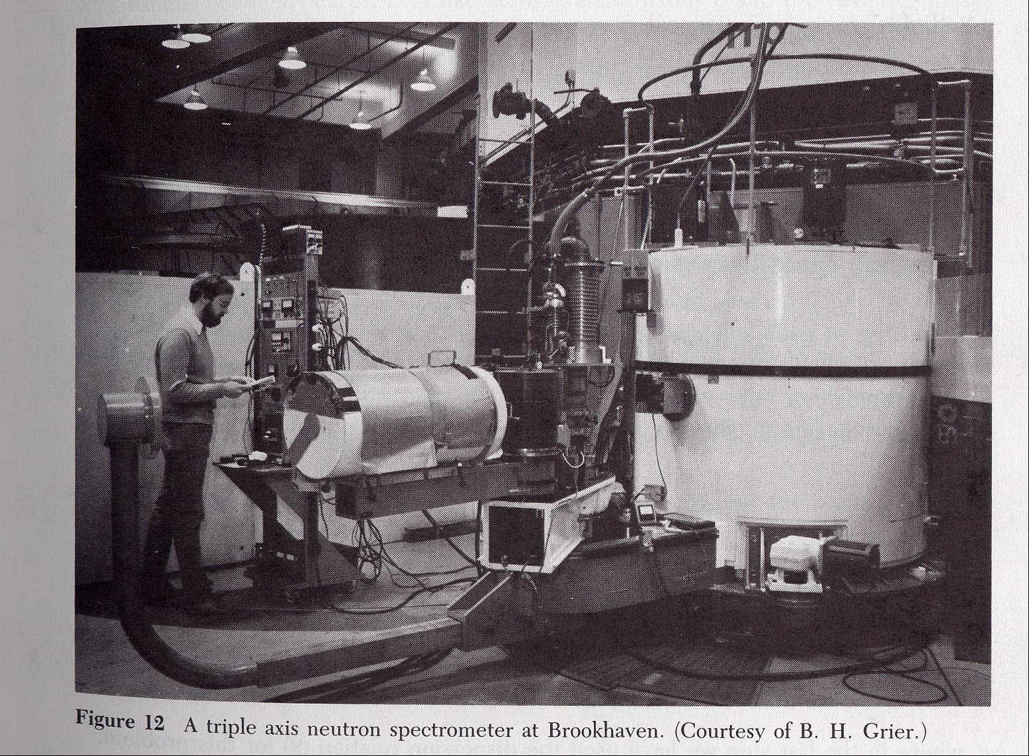
V. Inelastic Scattering by Phonons

Slide 7
三轴中子谱仪的优点与局限
优点：
  目前这种方法是确定格波的 的最有利条件：
    中子能量：0.02ev~0.04ev(声子数量级）;
    中子德布洛依波长ħ/mv约2-3×10⁻⁸cm（晶格常数的数量级）;
局限：
  有些元素的原子核对中子有很大的俘获截面，而无法获得其中子的散射谱，如固态氦－Ⅲ，氦－Ⅲ的原子核对中子就有很大的俘获截面，而形成氦－Ⅳ，因而无法获得它的中子散射谱。
Notes:
利用三轴中子谱仪测定晶格振动谱的工作开始于50年代初，但因一般反应堆中子流密度太小，使实验工作受到很大的限制。近年来高通量的中子反应堆（流量大于10¹⁴cm⁻²s⁻¹)比较普遍后，这种方法才取得了许多有意义的结果。

Slide 8
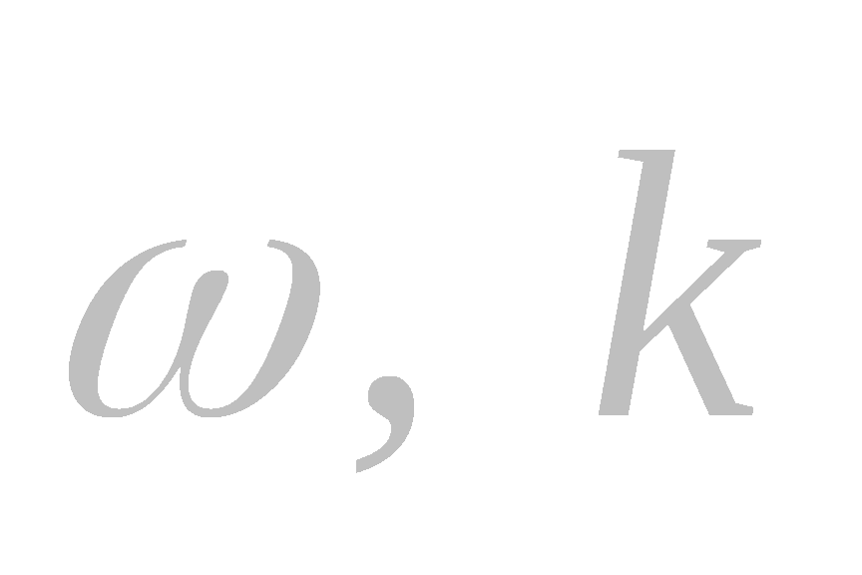
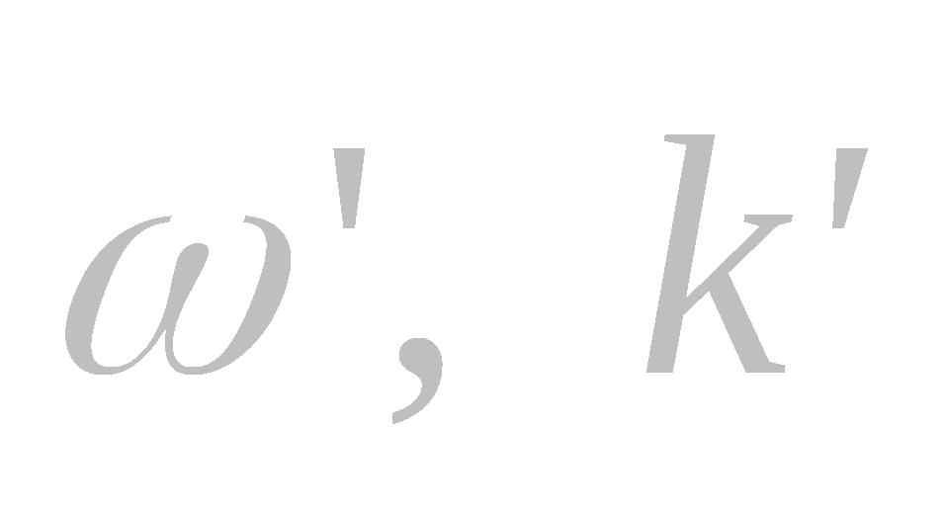
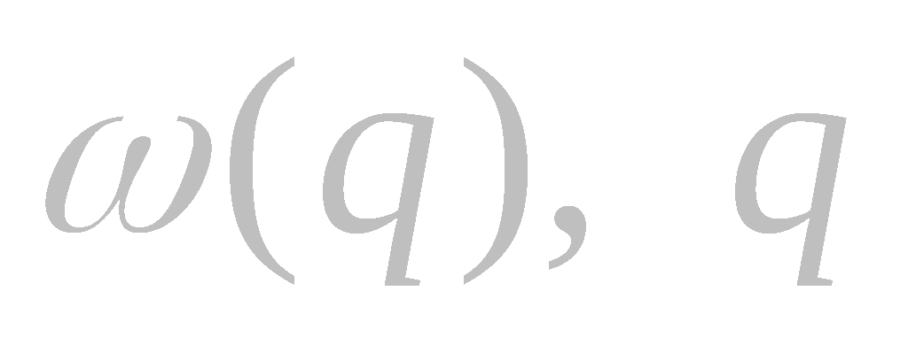
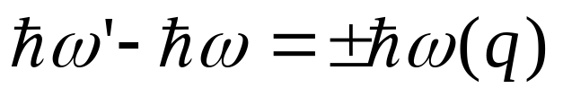
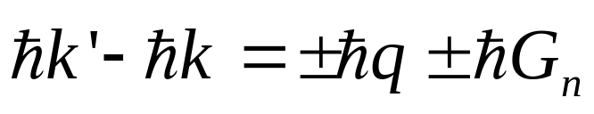
2. 光子与晶格的非弹性散射
入射光子的频率和波矢
散射光子的频率和波矢
入射光子受到声子散射，变成散射光子，与此同时在晶格中产生，或者吸收一个声子
光子与声子的作用过程满足
能量守恒
动量守恒
—— 固定入射光的频率和入射方向，测量不同方向的散射光的频率，可以得到声子的振动谱

Slide 9
光散射分类
分为两类：
  (1)光波与长声学波相互作用：称布里渊散射；
  (2)光波与长光学波相互作用：称喇曼散射。
    喇曼散射又分为两类：
      斯托克斯散射：ω′_{散}< ω_{入}
      反斯托克斯散射：ω′_{散}> ω_{入}

Slide 10
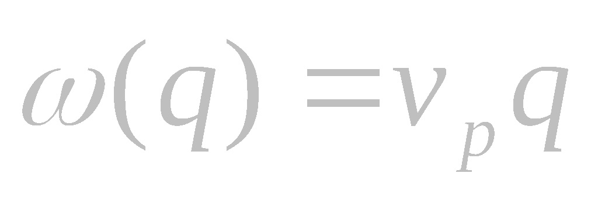
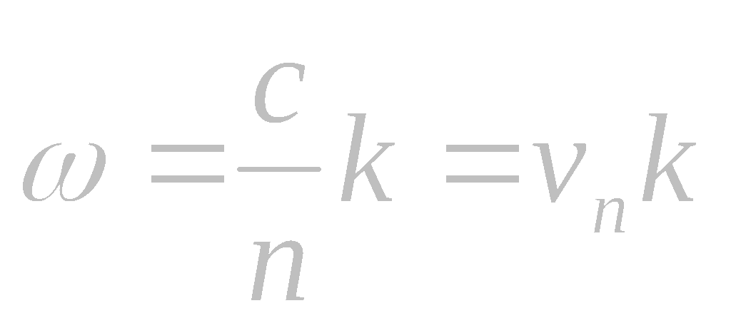
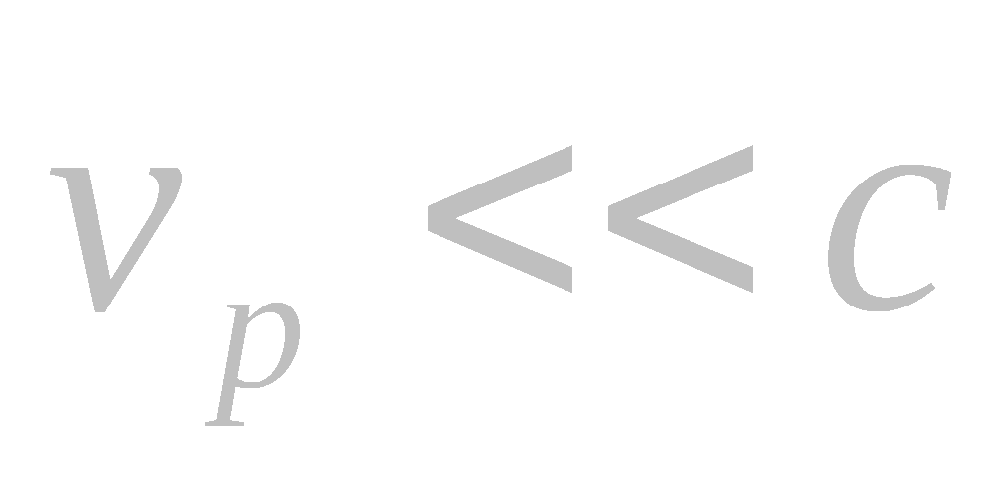
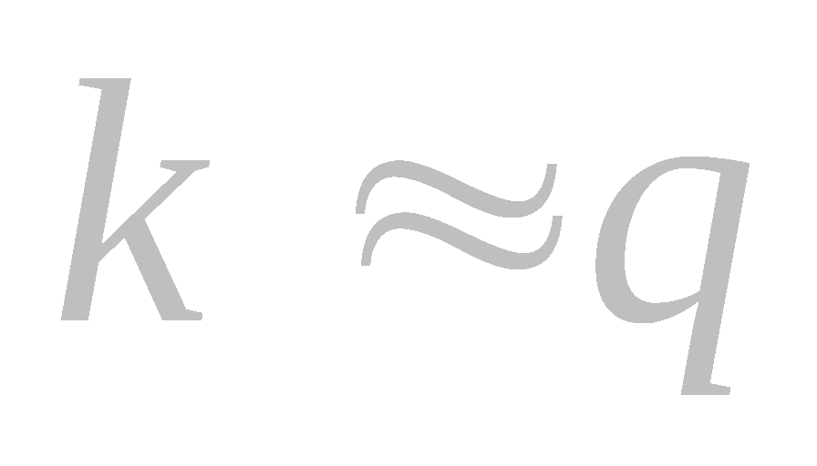
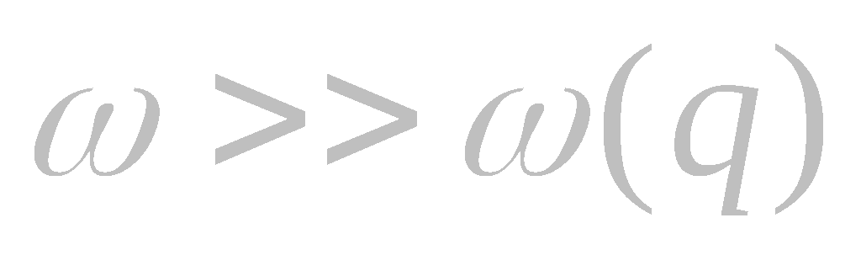

1) 光子与长声学波声子相互作用 —— 光子的布里渊散射
长声学波声子
光子的频率
如果光子波矢与声子波矢大小近似相等
—— 可见光光子的波矢 ~10⁵ cm⁻¹
—— 光子被长声学波声子散射，入射光子与散射光子的波矢大小近似相等

Slide 11
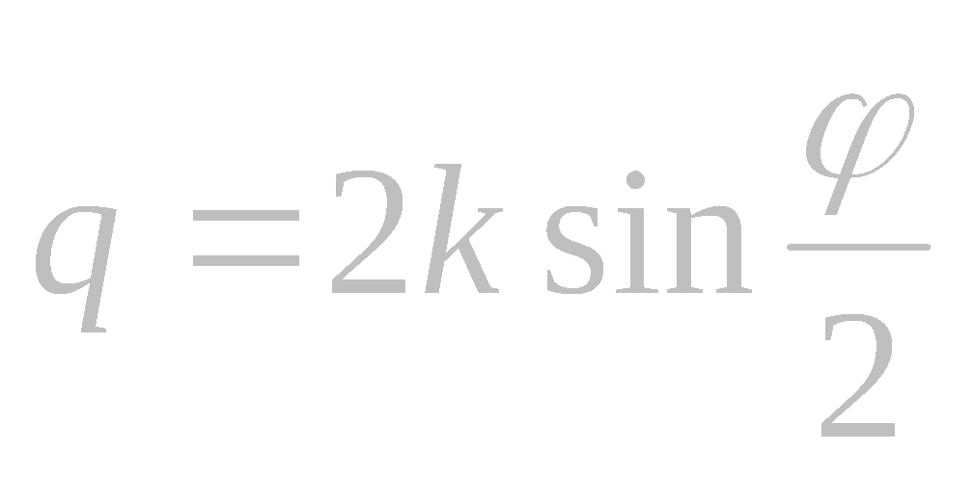
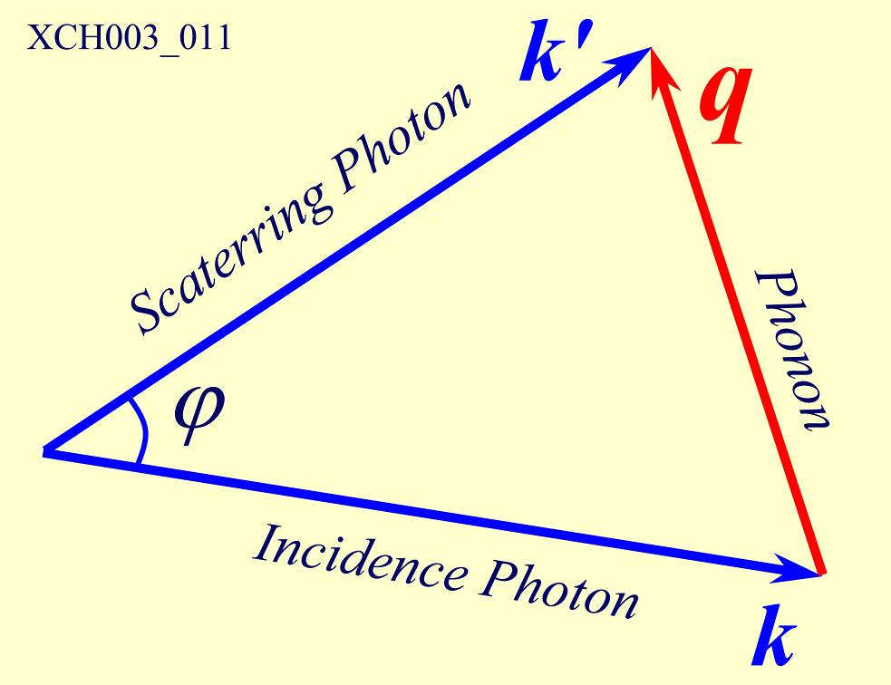

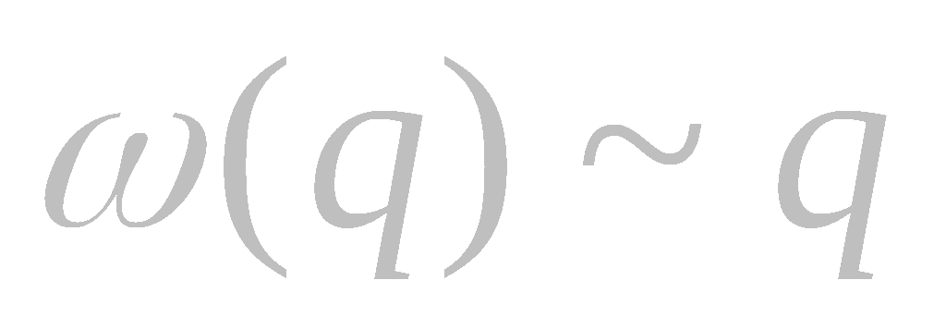

长声学波声子的波矢近似地写成
—— 不同角度方向测得散射光子的频率，得到声子频率
声子的波矢
声子振动谱
散射光和入射光的频率位移
—— 布里渊散射

Slide 12
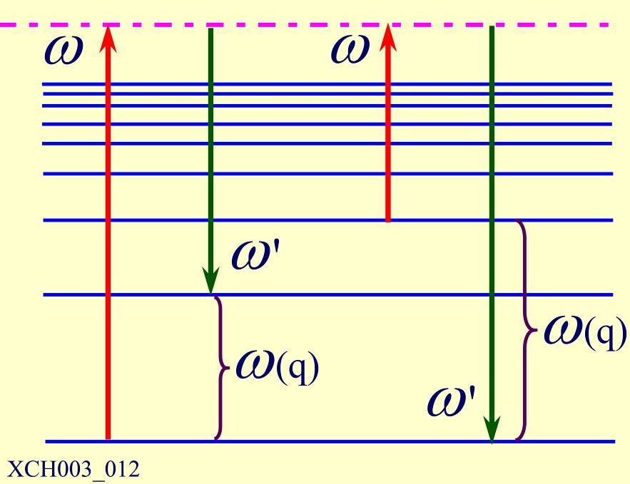

2. 光子与光学波声子的相互作用
—— 光子的拉曼散射（Raman scattering）
能量守恒
。
【S.C.V. Ramam, 印度人, 由于光子与声子相互作用的工作而获30年诺贝尔物理奖。】
动量守恒
—— 可见光或红外光k很小，光子与光学波声子发生相互作用，要求声子的波矢q必须很小
—— 光子的拉曼散射只限于光子与长光学波声子的相互作用
散射光和入射光的频率位移

Slide 13
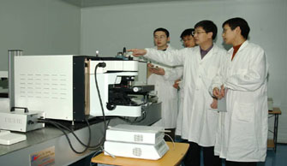
我系的Raman散射仪

Slide 14
固体中的光散射现象
光照射到物质上发生弹性散射和非弹性散射。
  弹性散射的散射光是与激发光波长相同的成分。
  非弹性散射分为拉曼散射和布里渊散射，散射光有比激发光波长长的和短的成分。
一般将光波与光学波的作用模式称为拉曼散射，而将光波与声学波的作用模式称为布里渊散射。
拉曼散射又根据散射光的波长与激发光的波长的关系分为斯托克斯散射和反斯托克斯散射。

Slide 15
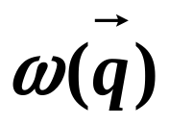
喇曼散射图示（P118图3-16）
ω′_{散}
ω′_{散}
ω_{入}
ω_{入}
斯托克斯散射
ω′_{散}< ω_{入}
反斯托克斯散射
ω′_{散}> ω_{入}

Slide 16
关于“Raman效应”
（一）含义
  光照射到物质上发生弹性散射和非弹性散射. 弹性散射的散射光是与激发光波长相同的成分.非弹性散射的散射光有比激发光波长长的和短的成分, 统称为拉曼效应
  当用波长比试样粒径小得多的单色光照射气体、液体或透明试样时，大部分的光会按原来的方向透射，而一小部分则按不同的角度散射开来，产生散射光。

Slide 17
拉曼散射λ变
在垂直方向观察时，除了与原入射光有相同频率的瑞利散射外，还有一系列对称分布着若干条很弱的与入射光频率发生位移的拉曼谱线，这种现象称为拉曼效应。由于拉曼谱线的数目，位移的大小，谱线的长度直接与试样分子振动或转动能级有关。因此，与红外吸收光谱类似，对拉曼光谱的研究，也可以得到有关分子振动或转动的信息。目前拉曼光谱分析技术已广泛应用于物质的鉴定，分子结构的研究谱线特征。
λ增大
λ减小
样
品
池
透过光λ不变
瑞利散射λ不变

Slide 18
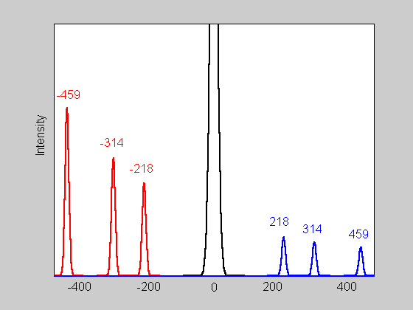
CCl₄的拉曼光谱
Rayleigh scattering
Stocks lines
anti-Stockes lines
Δν/cm⁻¹

Slide 19
（二）拉曼散射光谱的特征：
a.拉曼散射谱线的波数虽然随入射光的波数而不同，但对同一样品，同一拉曼谱线的位移与入射光的波长无关,只和样品的振动转动能级有关；
b. 在以波数为变量的拉曼光谱图上，斯托克斯线和反斯托克斯线对称地分布在瑞利散射线两侧, 这是由于在上述两种情况下分别相应于得到或失去了一个振动量子的能量。
c. 一般情况下，斯托克斯线比反斯托克斯线的强度大。这是由于Boltzmann分布，处于振动基态上的粒子数远大于处于振动激发态上的粒子数。

Slide 20
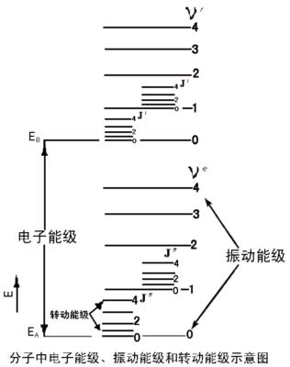

Slide 21
几种重要的拉曼光谱分析技术
1、单道检测的拉曼光谱分析技术
2、以CCD为代表的多通道探测器用于拉曼光谱的检测仪的分析技术
3、采用傅立叶变换技术的FT-Raman光谱分析技术
4、共振拉曼光谱分析技术
5、表面增强拉曼效应分析技术
6、AFM-Raman 分析技术等等

Slide 22
拉曼光谱的应用方向
拉曼光谱分析技术是以拉曼效应为基础建立起来的分子结构表征技术,其信号来源与分子的振动和转动。拉曼光谱的分析方向有：
定性分析：不同的物质具有不同的特征光谱，因此可以通过光谱进行定性分析。
结构分析：对光谱谱带的分析,又是进行物质结构分析的基础。
定量分析：根据物质对光谱的吸光度的特点,可以对物质的量有很好的分析能力。

Slide 23
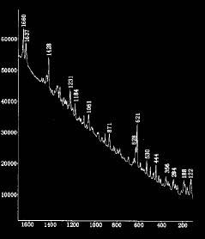
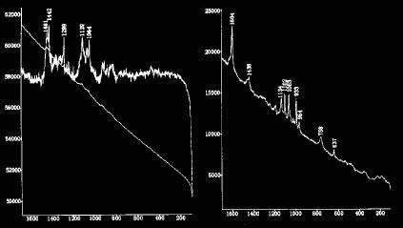
例：利用Raman光谱技术鉴别毒品
常见毒品均有相当丰富的拉曼特征位移峰，且每个峰的信噪比较高，表明用拉曼光谱法对毒品进行成分分析方法可行，得到的谱图质量较高。由于激光拉曼光谱具有微区分析功能，即使毒品和其它白色粉末状物质混和在一起，也可以通过显微分析技术对其进行识别，得到毒品和其它白色粉末分别的拉曼光谱图。
奶粉的Raman谱 洗衣粉的Raman谱
海洛因的Raman谱

Slide 24

3. X光非弹性散射
—— X光光子具有更高的频率(波矢可以很大)，可以用来研究声子的振动谱
—— X射线的能量 ~10 ⁻⁴eV 远远大于声子能量 ~10 ⁻²eV
—— 在实验技术上很难精确地直接测量X光在散射前后的能量差，因此确定声子的能量是很困难的

